Slide 1
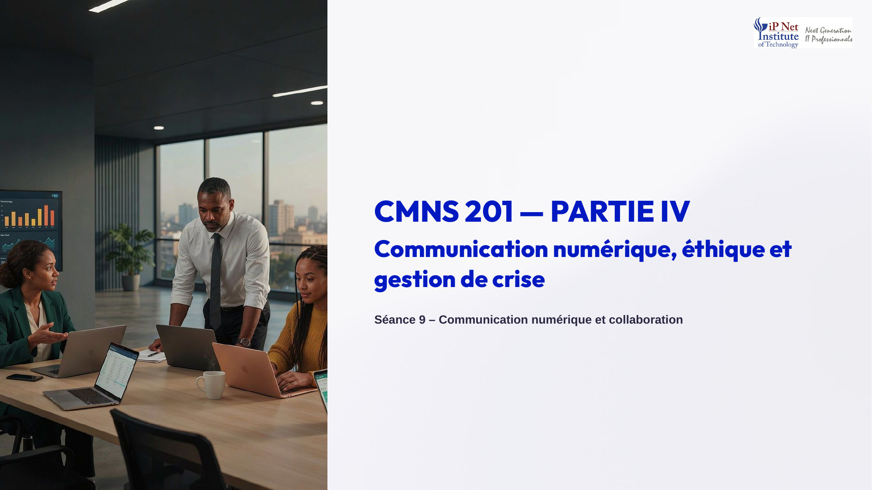
Notes:
Bonjour à toutes et à tous, et bienvenue dans la séance neuf du cours CMNS deux cent un. Nous ouvrons la quatrième et dernière partie du cours, consacrée à la communication numérique, à l'éthique et à la gestion de crise. Cette séance porte sur la communication numérique et la collaboration. Le numérique a profondément transformé notre façon de travailler ensemble. Courriels, messageries, visioconférences, plateformes partagées, ces outils font désormais partie du quotidien de tout professionnel. Encore faut-il bien les utiliser.

Slide 2
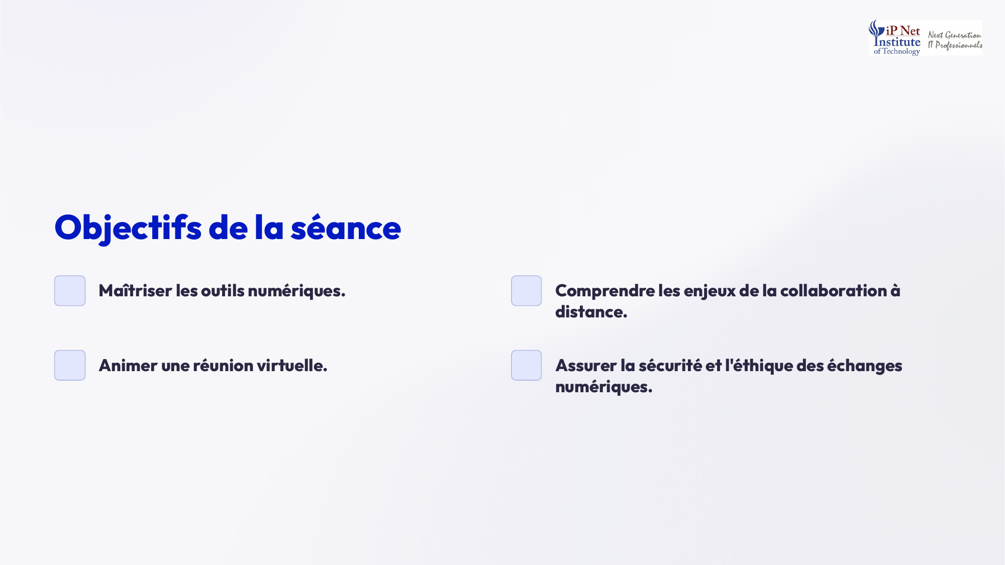
Notes:
Cette séance poursuit quatre objectifs. D'abord, maîtriser les principaux outils numériques de collaboration. Ensuite, savoir animer une réunion virtuelle efficace, ce qui demande des compétences particulières. Puis, comprendre les enjeux de la collaboration à distance, lorsque les membres d'une équipe ne se trouvent pas au même endroit. Et enfin, assurer la sécurité et l'éthique des échanges numériques, un enjeu de plus en plus important. Ces objectifs correspondent aux quatre chapitres de la séance. Commençons par les outils numériques de collaboration, qui sont la base de tout le reste.

Slide 3

Notes:
Le premier chapitre porte sur les outils numériques de collaboration. Ce sont des technologies qui permettent aux équipes de travailler ensemble, à distance comme en présentiel. Ils permettent d'échanger des messages, de partager des documents, de suivre l'avancement des tâches, et même de travailler à plusieurs sur le même fichier en même temps. Leur maîtrise est devenue essentielle dans le contexte professionnel moderne. Elle est d'ailleurs souvent demandée dans les offres d'emploi. Voyons d'abord les différents types d'outils. Ils sont nombreux et variés.

Slide 4
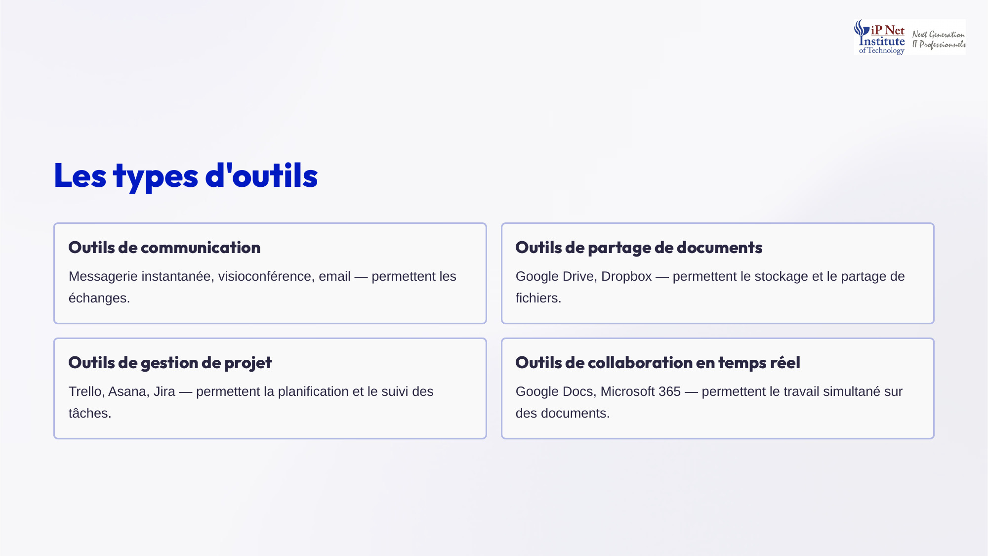
Notes:
On distingue quatre types d'outils. Les outils de communication, comme la messagerie instantanée, la visioconférence et le courriel, qui permettent les échanges. Les outils de partage de documents, comme Google Drive ou Dropbox, pour stocker et partager des fichiers. Les outils de gestion de projet, comme Trello, Asana ou Jira, pour planifier et suivre les tâches. Et les outils de collaboration en temps réel, comme Google Docs ou Microsoft trois cent soixante-cinq, pour travailler simultanément sur un même document. Chaque type répond à un besoin précis de l'équipe.

Slide 5
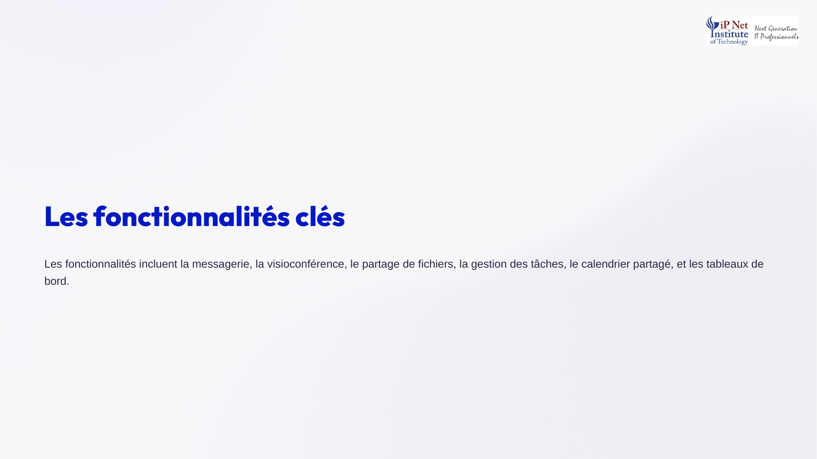
Notes:
Ces outils offrent six fonctionnalités clés. La messagerie, pour échanger rapidement. La visioconférence, pour se voir et se parler à distance. Le partage de fichiers, pour accéder aux mêmes documents. La gestion des tâches, pour savoir qui fait quoi et pour quand. Le calendrier partagé, pour organiser les réunions sans échanger des dizaines de messages. Et les tableaux de bord, qui donnent une vue d'ensemble de l'avancement. Bien combinées, ces fonctionnalités simplifient considérablement le travail d'équipe. Voyons maintenant leurs avantages.

Slide 6
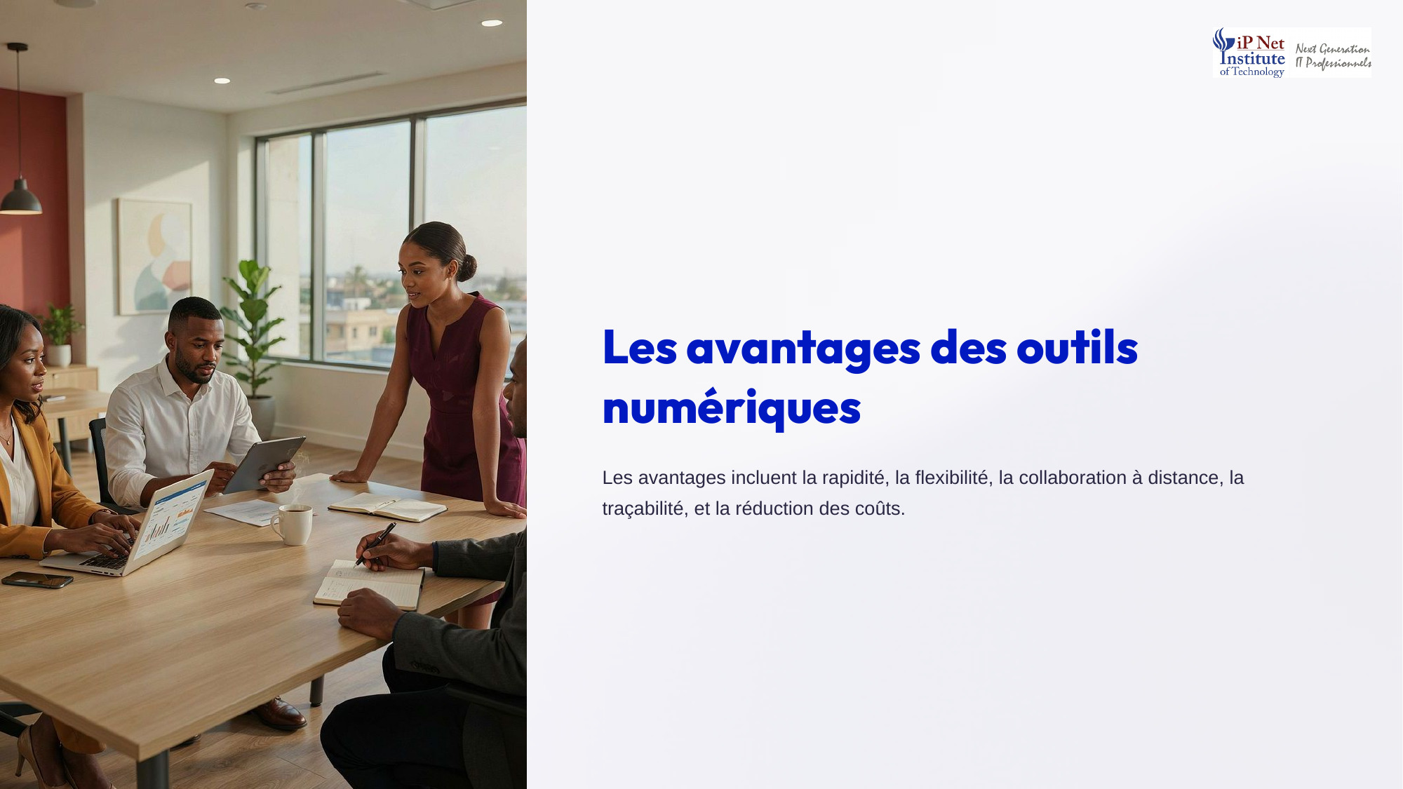
Notes:
Les outils numériques présentent cinq avantages. La rapidité, car un message ou un document est transmis instantanément. La flexibilité, car on peut travailler de n'importe où, à n'importe quel moment. La collaboration à distance, qui permet de réunir des compétences dispersées géographiquement. La traçabilité, car les échanges et les versions des documents sont conservés. Et la réduction des coûts, notamment des frais de déplacement. Ces avantages expliquent leur adoption rapide dans toutes les organisations. Mais attention, ils ont aussi des limites.

Slide 7
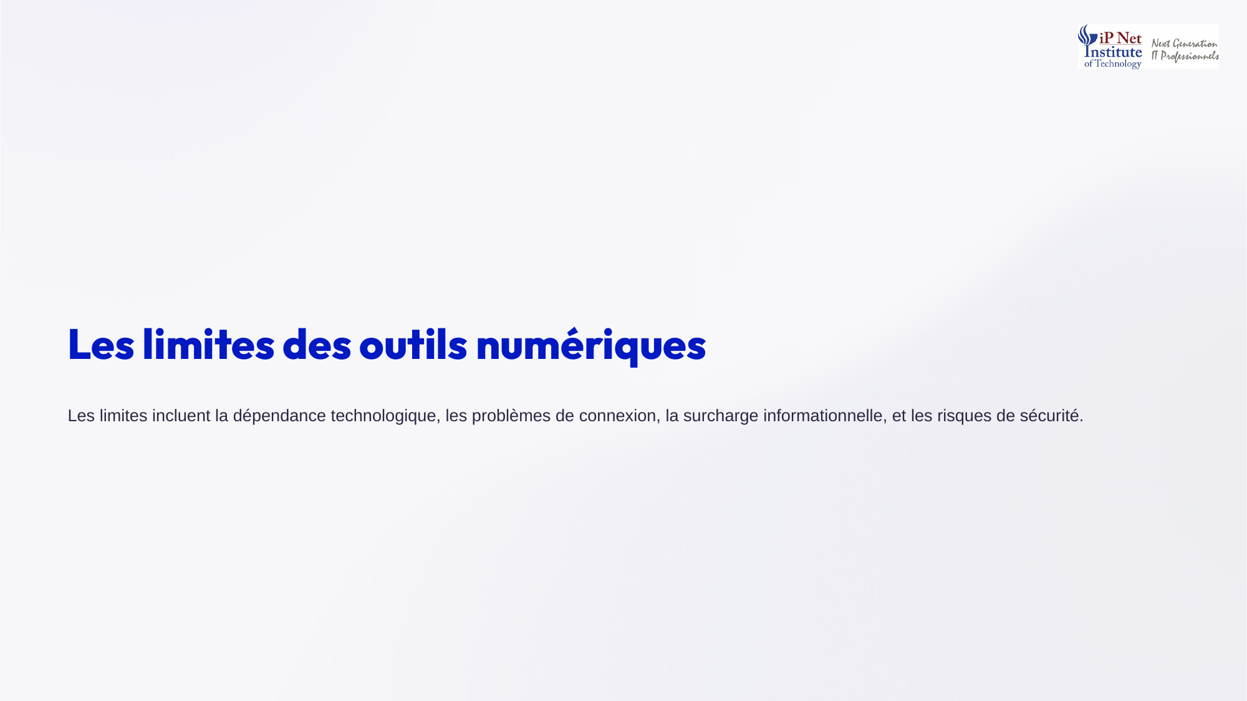
Notes:
Mais ces outils ont aussi des limites. La dépendance technologique, car sans électricité ni connexion, le travail s'arrête. Les problèmes de connexion, encore fréquents dans certaines zones. La surcharge informationnelle, avec des dizaines de notifications et de messages qui dispersent l'attention. Et les risques de sécurité, comme le piratage ou la fuite de données, que nous verrons au chapitre quatre. Il faut donc utiliser ces outils avec discernement, et prévoir des solutions de secours. Une coupure de réseau ne doit jamais paralyser tout un projet.

Slide 8
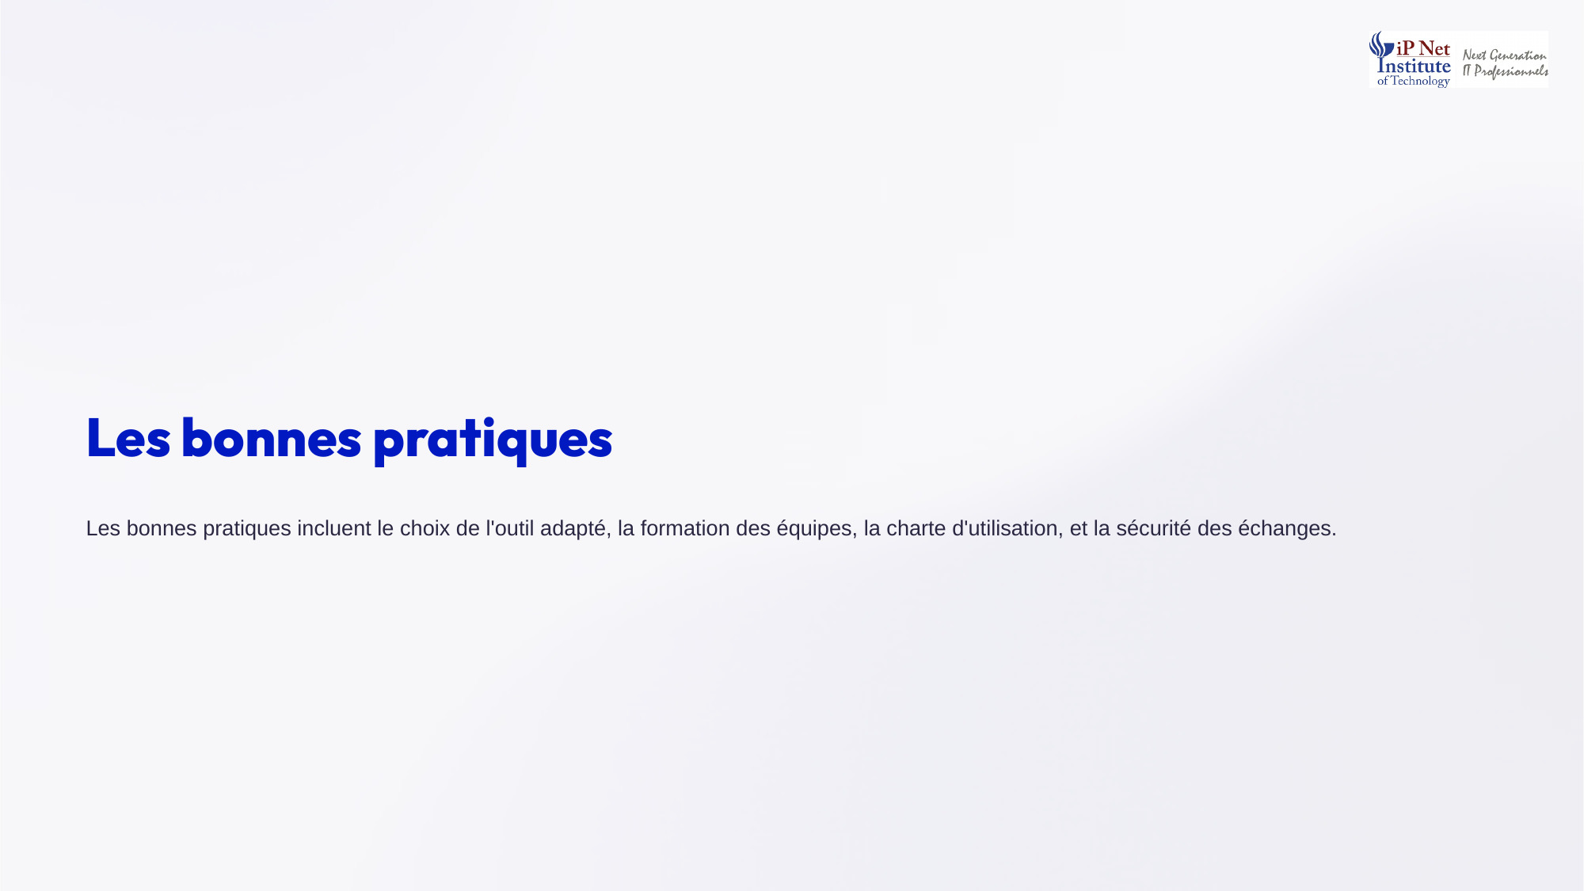
Notes:
Voici quatre bonnes pratiques. Choisir l'outil adapté au besoin, par exemple la messagerie pour une question rapide, et le courriel pour une information officielle. Former les équipes, car un outil mal maîtrisé fait perdre plus de temps qu'il n'en fait gagner. Adopter une charte d'utilisation, qui fixe les règles communes, comme les horaires de disponibilité. Et assurer la sécurité des échanges. Petit quiz. Pour une décision officielle, messagerie ou courriel ? Le courriel, qui laisse une trace formelle. Bravo si vous aviez trouvé.

Slide 9
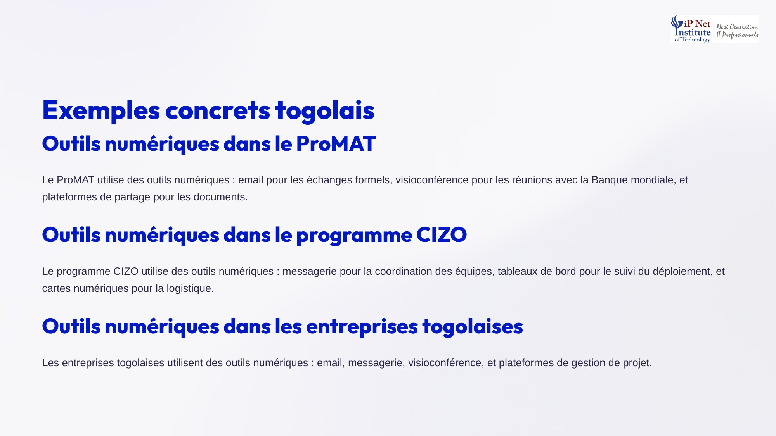
Notes:
Voyons des exemples togolais. Le ProMAT utilise le courriel pour les échanges formels, la visioconférence pour les réunions avec la Banque mondiale, et des plateformes de partage pour les documents. Le programme CIZO utilise la messagerie pour coordonner ses équipes sur le terrain, des tableaux de bord pour suivre le déploiement, et des cartes numériques pour organiser la logistique. Enfin, les entreprises togolaises utilisent le courriel, la messagerie, la visioconférence et des plateformes de gestion de projet. Ces outils sont devenus incontournables.

Slide 10
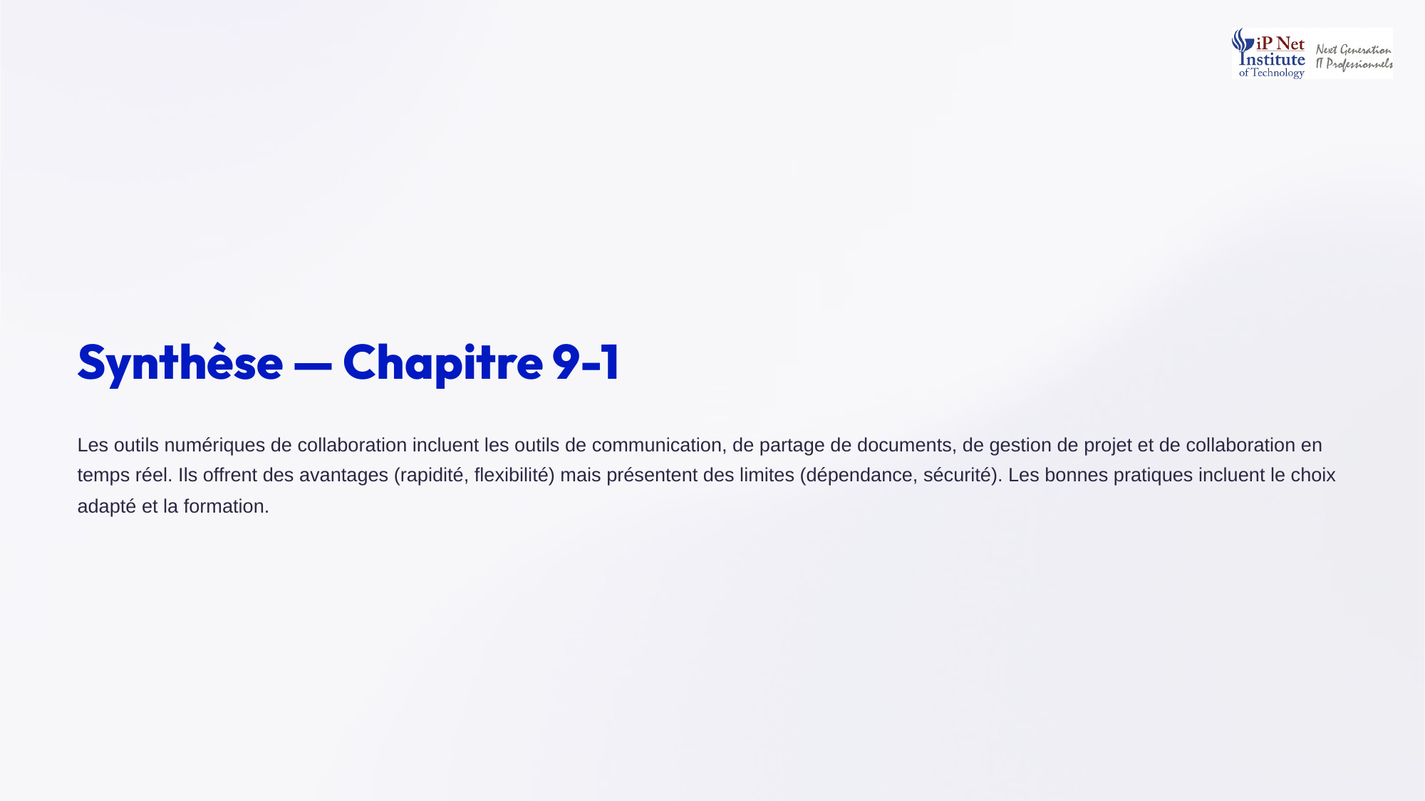
Notes:
Faisons la synthèse du chapitre. Les outils numériques de collaboration sont de quatre types, les outils de communication, de partage de documents, de gestion de projet, et de collaboration en temps réel. Ils offrent des avantages, comme la rapidité et la flexibilité, mais présentent aussi des limites, comme la dépendance technologique et les risques de sécurité. Les bonnes pratiques consistent à choisir l'outil adapté, à former les équipes, à adopter une charte, et à sécuriser les échanges. Retenez bien ces quatre pratiques.

Slide 11
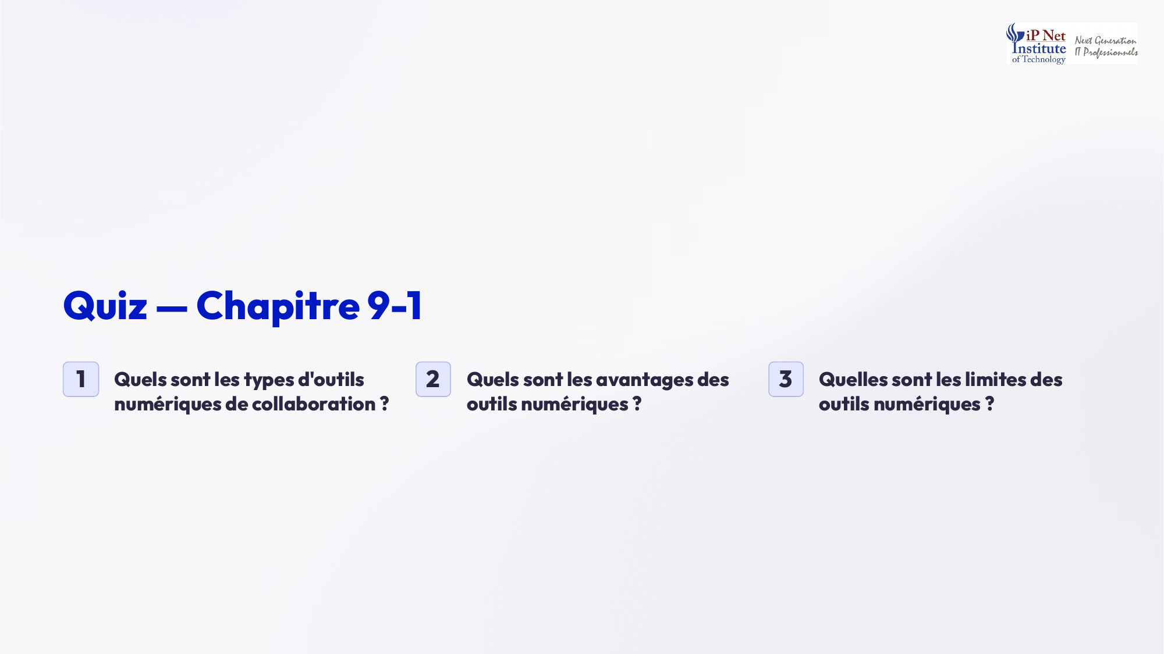
Notes:
Voici les réponses au quiz. Quels sont les types d'outils numériques de collaboration ? Les outils de communication, de partage de documents, de gestion de projet et de collaboration en temps réel. Quels sont leurs avantages ? La rapidité, la flexibilité, la collaboration à distance, la traçabilité et la réduction des coûts. Et quelles sont leurs limites ? La dépendance technologique, les problèmes de connexion, la surcharge informationnelle et les risques de sécurité. Bravo si vous aviez tout juste. Passons aux réunions virtuelles.

Slide 12
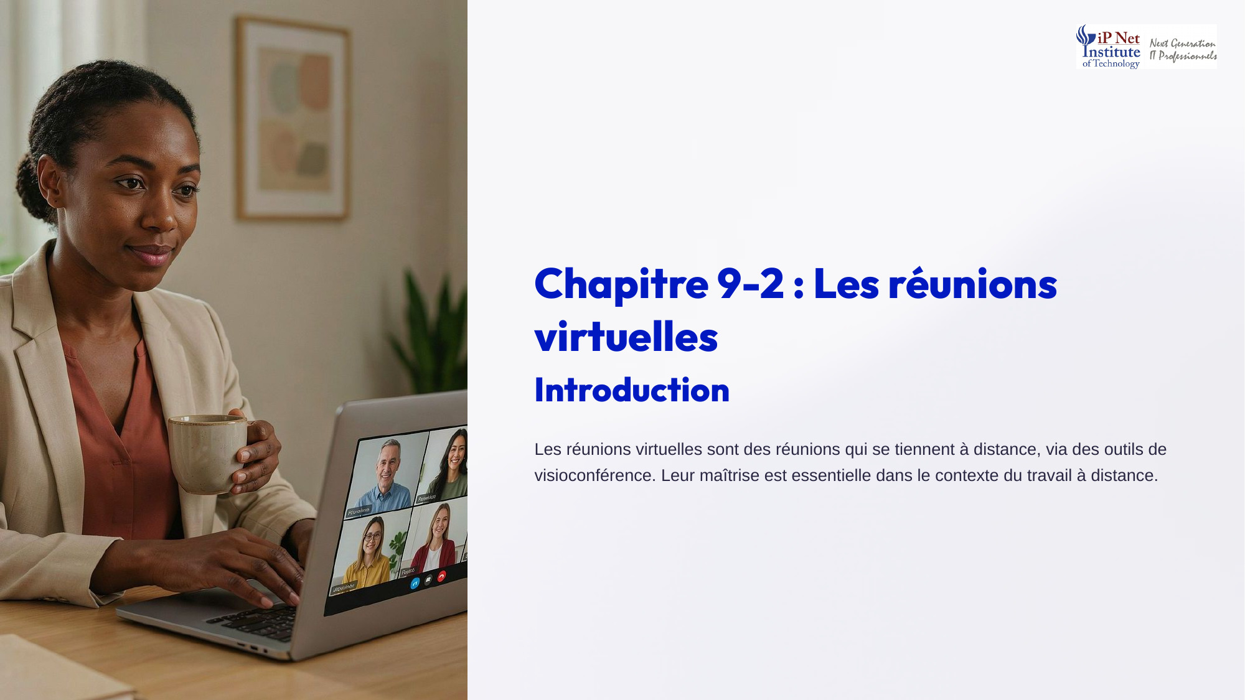
Notes:
Passons au deuxième chapitre, consacré aux réunions virtuelles. Ce sont des réunions qui se tiennent à distance, grâce à des outils de visioconférence. Elles se sont fortement développées ces dernières années, et font désormais partie du quotidien de nombreux professionnels. Elles permettent de réunir des personnes éloignées, sans frais de déplacement. Mais elles demandent une préparation et une animation spécifiques, car l'attention se disperse plus facilement derrière un écran qu'autour d'une table. Voyons comment les réussir. Elles exigent une vraie méthode.

Slide 13
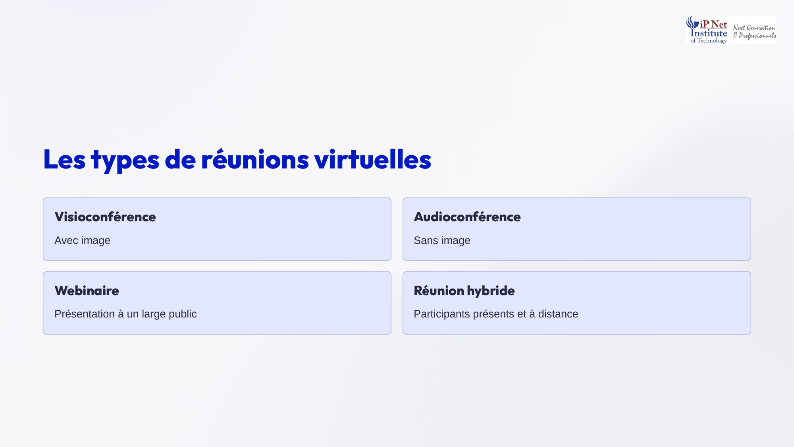
Notes:
Il existe quatre types de réunions virtuelles. La visioconférence, avec image, qui permet de voir les participants et de percevoir leurs réactions. L'audioconférence, sans image, plus légère, et utile quand la connexion est faible. Le webinaire, qui est une présentation à un large public, avec peu d'interactions. Et la réunion hybride, qui réunit à la fois des participants présents dans la salle et des participants à distance. Cette dernière est souvent la plus délicate à animer équitablement. Choisissez le format selon l'objectif de la réunion.

Slide 14
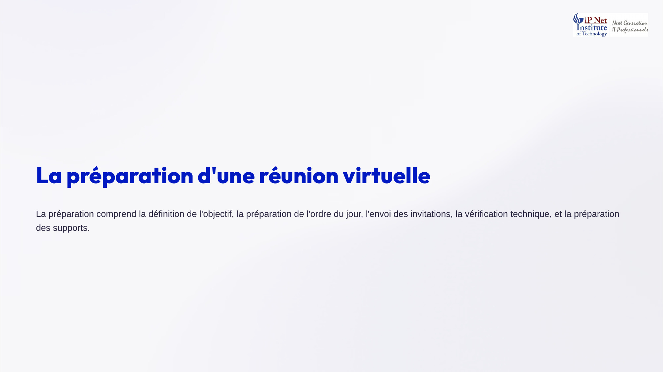
Notes:
La préparation d'une réunion virtuelle comprend cinq étapes. Définir l'objectif de la réunion, informer, décider ou résoudre un problème. Préparer l'ordre du jour, avec les sujets et leur durée. Envoyer les invitations à l'avance, avec le lien de connexion et l'ordre du jour. Vérifier la technique, la connexion, le micro, la caméra et le partage d'écran. Et préparer les supports. Une vérification technique quelques minutes avant le début évite bien des pertes de temps. Une réunion bien préparée est déjà à moitié réussie.

Slide 15
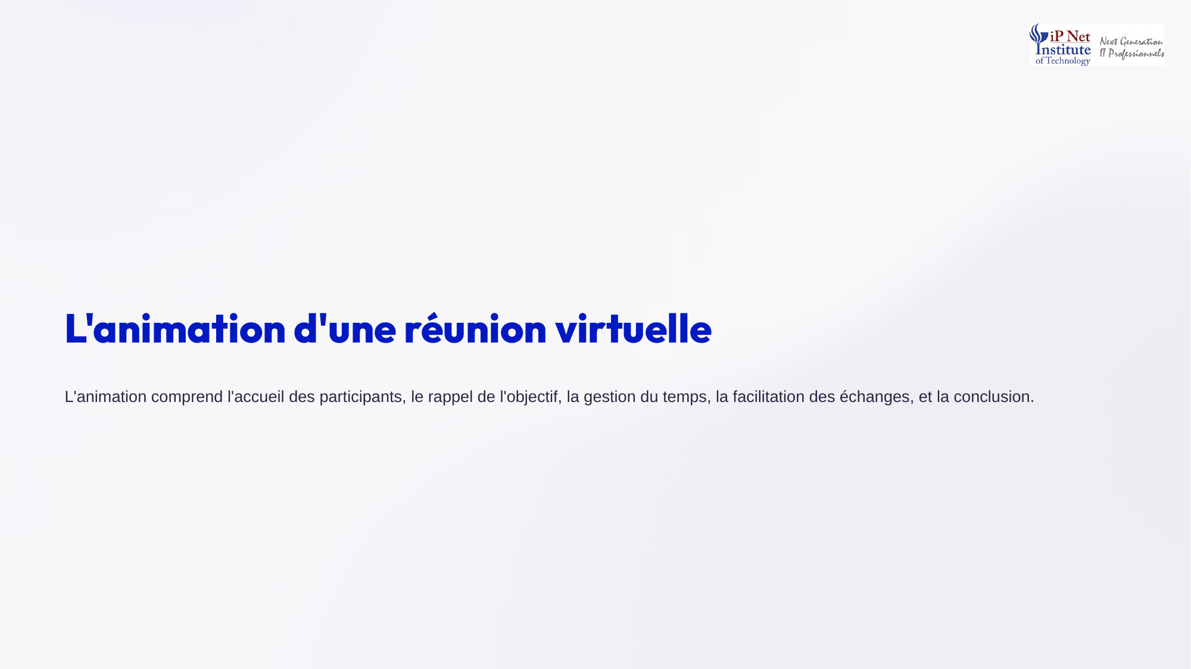
Notes:
L'animation d'une réunion virtuelle suit cinq temps. Accueillir les participants, en les saluant à mesure qu'ils se connectent. Rappeler l'objectif et l'ordre du jour. Gérer le temps, pour respecter l'horaire prévu. Faciliter les échanges, en donnant la parole à chacun, y compris aux plus discrets, par exemple en les sollicitant par leur prénom. Et conclure, en résumant les décisions prises, et en précisant qui fait quoi et pour quand. L'animateur joue un rôle central dans la réussite de la réunion virtuelle.

Slide 16
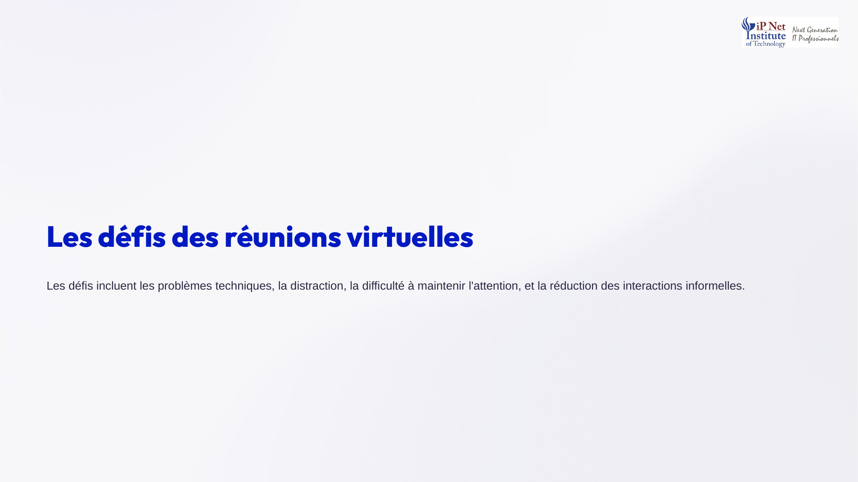
Notes:
Les réunions virtuelles posent quatre défis. Les problèmes techniques, comme une connexion instable, un son de mauvaise qualité ou un micro oublié. La distraction, car les participants peuvent être tentés de lire leurs courriels pendant la réunion. La difficulté à maintenir l'attention, surtout lors des longues réunions. Et la réduction des interactions informelles, ces échanges spontanés avant et après les réunions, qui créent pourtant du lien dans une équipe. Heureusement, des solutions simples existent, et nous allons les voir maintenant.

Slide 17
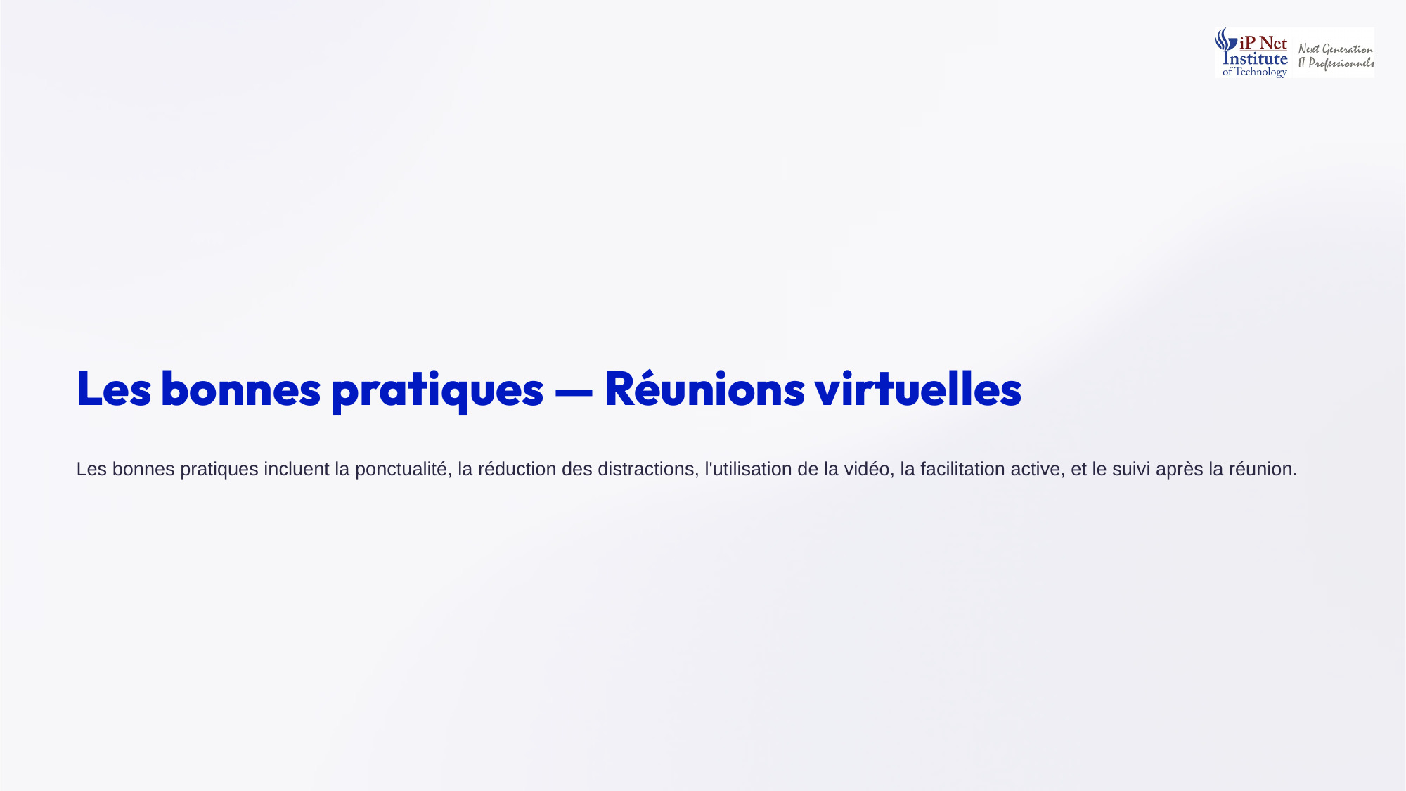
Notes:
Voici cinq bonnes pratiques. La ponctualité, en se connectant quelques minutes avant le début. La réduction des distractions, en fermant les applications inutiles et en coupant son micro quand on ne parle pas. L'utilisation de la vidéo, qui renforce l'attention et la qualité des échanges. La facilitation active, en sollicitant régulièrement les participants. Et le suivi après la réunion, avec un compte rendu envoyé rapidement à tous. Ces règles simples changent tout. Appliquez-les dès votre prochaine réunion à distance. Vos collègues apprécieront.

Slide 18
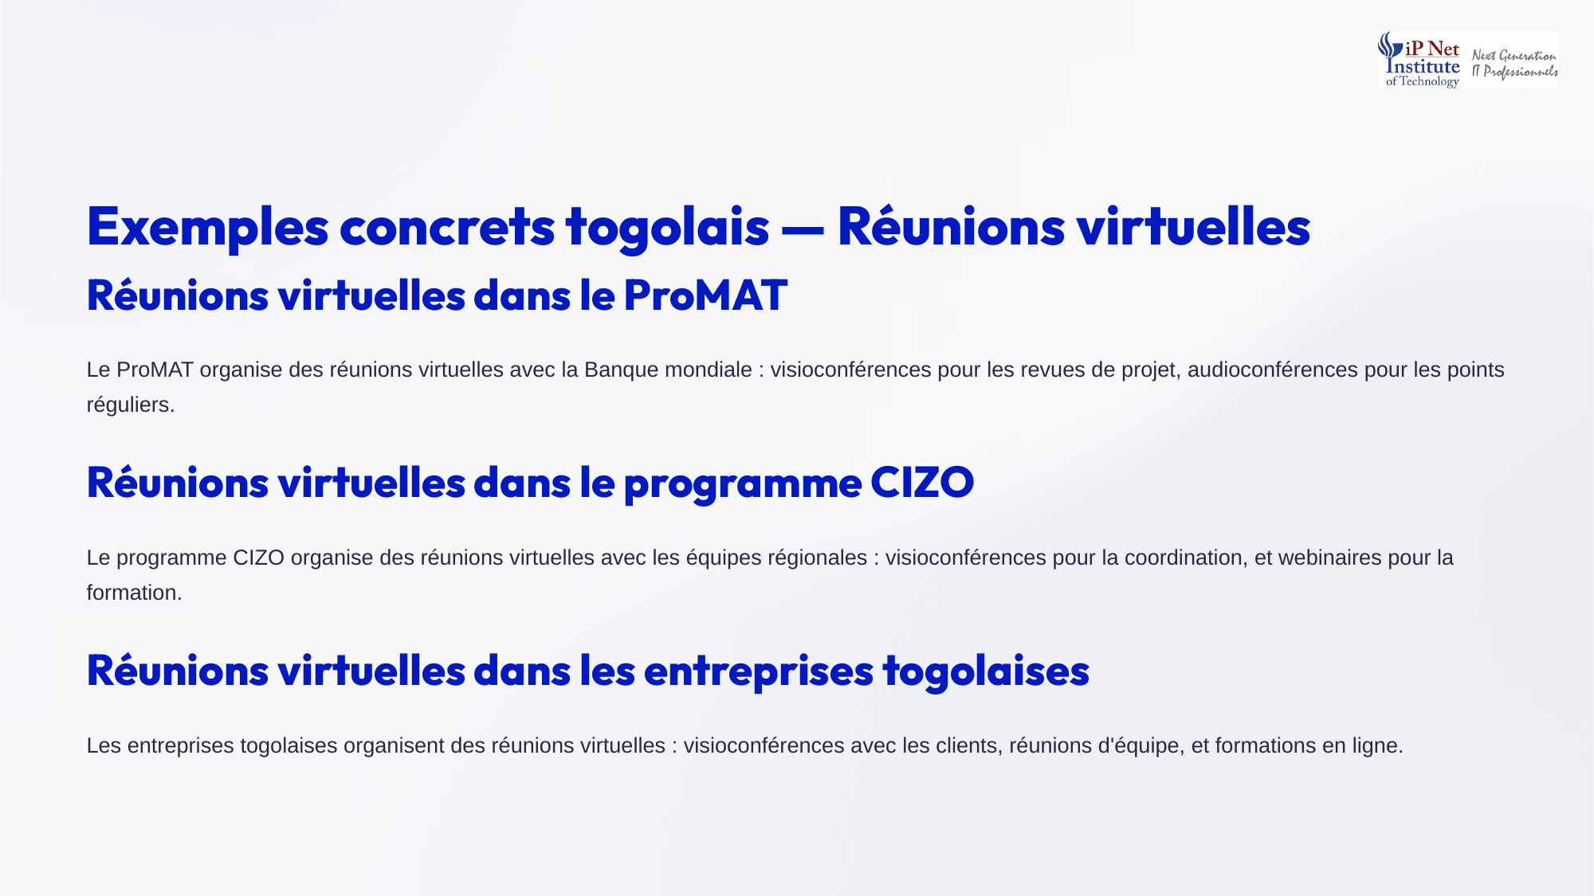
Notes:
Voyons des exemples togolais. Le ProMAT organise des réunions virtuelles avec la Banque mondiale, en visioconférence pour les revues de projet, et en audioconférence pour les points réguliers. Le programme CIZO réunit ses équipes régionales en visioconférence pour la coordination, et utilise des webinaires pour la formation. Enfin, les entreprises togolaises organisent des visioconférences avec leurs clients, des réunions d'équipe à distance, et des formations en ligne. Les réunions virtuelles font désormais partie du quotidien professionnel au Togo, comme partout ailleurs.

Slide 19
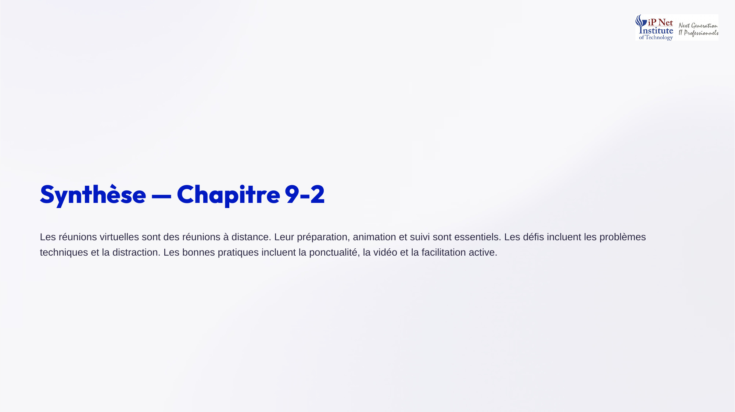
Notes:
Synthèse du chapitre. Les réunions virtuelles sont des réunions à distance, qui prennent la forme de visioconférences, d'audioconférences, de webinaires ou de réunions hybrides. Leur préparation, leur animation et leur suivi sont essentiels à leur réussite. Leurs défis sont notamment les problèmes techniques et la distraction. Et leurs bonnes pratiques sont la ponctualité, l'utilisation de la vidéo, et la facilitation active. Petit quiz. Qui envoie le compte rendu ? L'animateur, rapidement après la réunion. Il garantit que chacun sait ce qu'il doit faire.

Slide 20
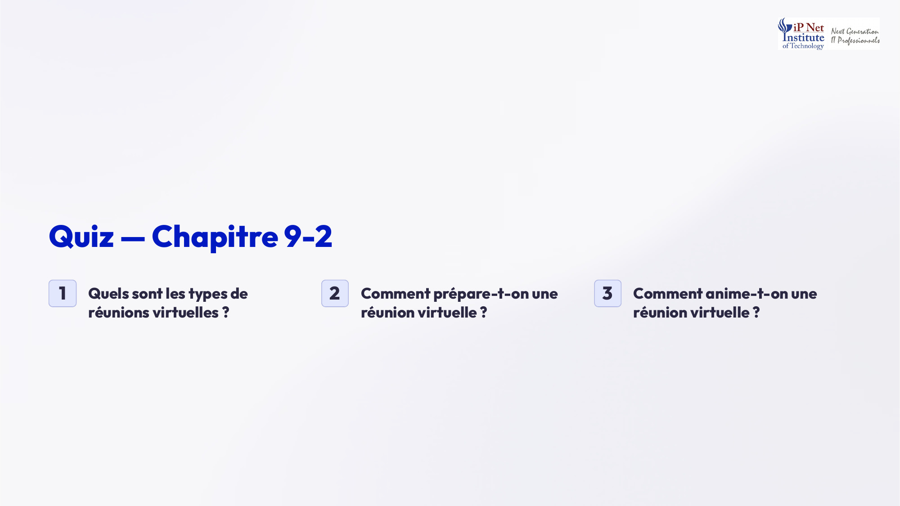
Notes:
Voici les réponses au quiz. Quels sont les types de réunions virtuelles ? La visioconférence, l'audioconférence, le webinaire et la réunion hybride. Comment prépare-t-on une réunion virtuelle ? En définissant l'objectif, en préparant l'ordre du jour, en envoyant les invitations, en vérifiant la technique et en préparant les supports. Et comment l'anime-t-on ? En accueillant les participants, en rappelant l'objectif, en gérant le temps, en facilitant les échanges, et en concluant clairement. Bravo si vous aviez tout juste. Merci à vous.

Slide 21
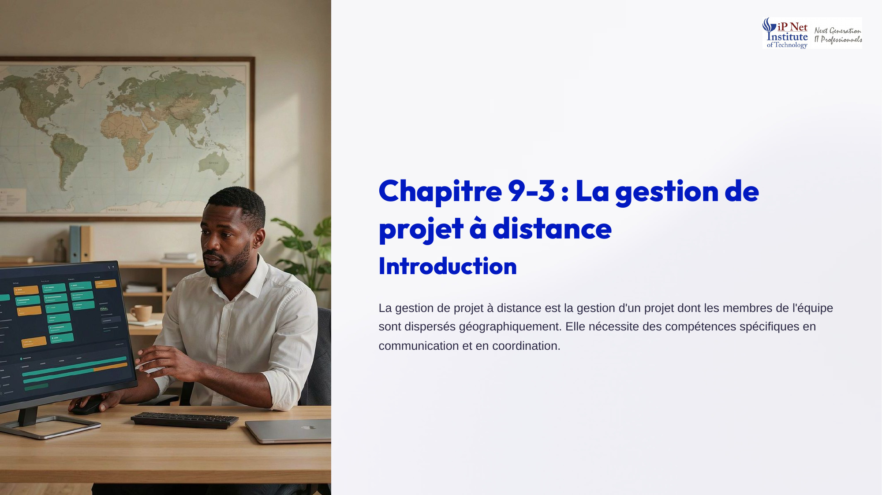
Notes:
Abordons le troisième chapitre, consacré à la gestion de projet à distance. Il s'agit de gérer un projet dont les membres de l'équipe sont dispersés géographiquement, dans différentes villes, régions, ou même différents pays. Ce mode de travail est de plus en plus fréquent. Il nécessite des compétences spécifiques en communication et en coordination, car on ne peut plus compter sur les échanges spontanés du bureau pour savoir où en est chacun. Voyons d'abord ses défis. Ils sont nombreux.

Slide 22
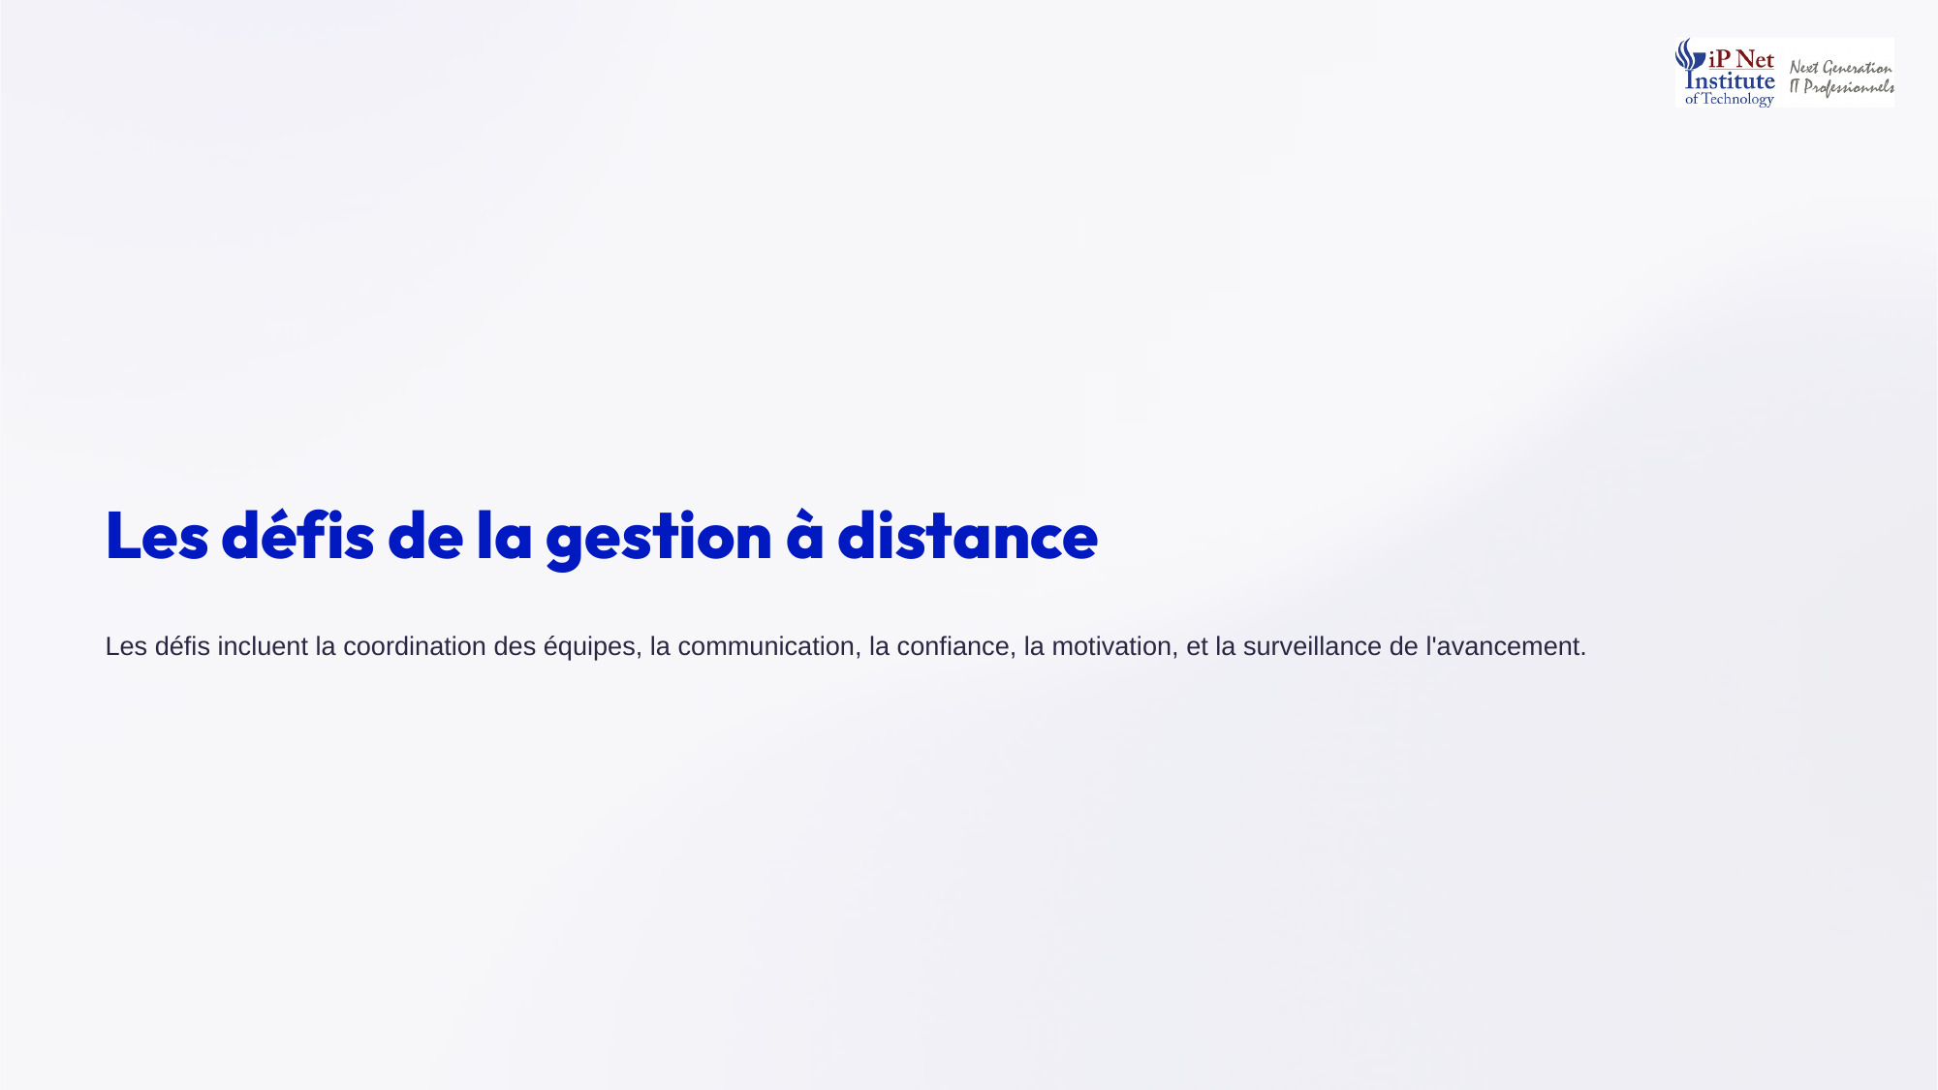
Notes:
La gestion de projet à distance présente cinq défis. La coordination des équipes, pour que chacun avance dans la même direction. La communication, qui doit être plus explicite et plus régulière. La confiance, plus difficile à construire quand on ne se voit pas. La motivation, car l'isolement peut démotiver certains membres. Et la surveillance de l'avancement, pour détecter les retards à temps. Chacun de ces défis appelle des réponses précises, que nous allons voir. Voyons maintenant les outils disponibles. Ils sont précieux.

Slide 23
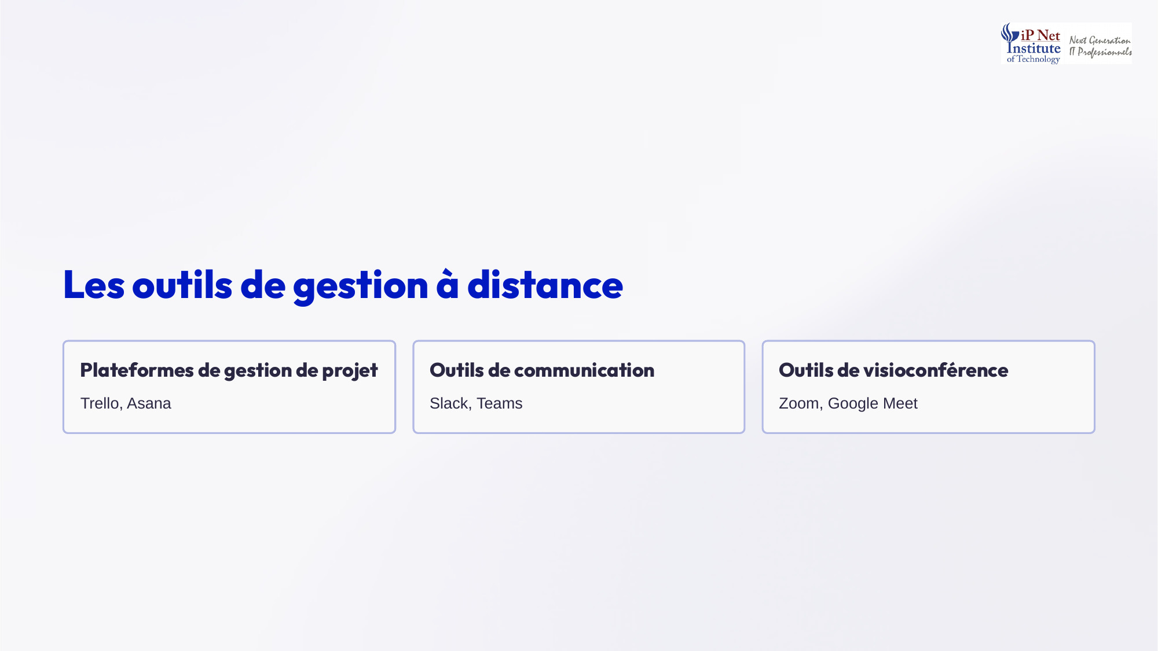
Notes:
Plusieurs outils facilitent la gestion à distance. Les plateformes de gestion de projet, comme Trello ou Asana, qui rendent visibles les tâches, les responsables et les échéances. Les outils de communication, comme Slack ou Teams, qui organisent les échanges par sujet ou par équipe. Et les outils de visioconférence, comme Zoom ou Google Meet, pour les réunions. L'essentiel est de choisir peu d'outils, et de s'assurer que toute l'équipe les utilise de la même façon. Trop d'outils tuent l'efficacité. Simplicité avant tout.

Slide 24
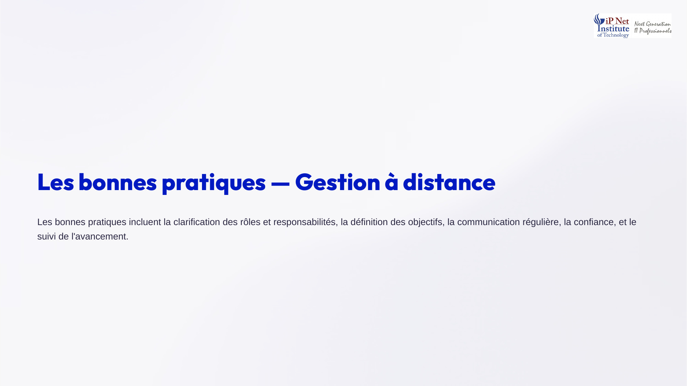
Notes:
Voici cinq bonnes pratiques de gestion à distance. Clarifier les rôles et les responsabilités, pour que chacun sache exactement ce qu'il doit faire. Définir des objectifs clairs et mesurables. Communiquer régulièrement, par exemple avec un point d'équipe court chaque semaine. Instaurer la confiance, en jugeant les résultats plutôt que le temps passé devant l'écran. Et suivre l'avancement, grâce aux outils partagés. Ces pratiques compensent largement l'absence de proximité physique. La confiance est au coeur de la réussite. Elle se mérite.

Slide 25

Notes:
La gestion des équipes multiculturelles à distance ajoute trois défis supplémentaires. La langue, quand les membres de l'équipe ne partagent pas la même langue maternelle. Les fuseaux horaires, qui compliquent l'organisation des réunions, quand les uns commencent leur journée alors que les autres la terminent. Et les différences culturelles, que nous avons étudiées en séance huit. Il faut donc redoubler de clarté, d'écoute et de flexibilité dans ce type d'équipe. La patience et la bienveillance sont alors essentielles. Soyez patients.

Slide 26
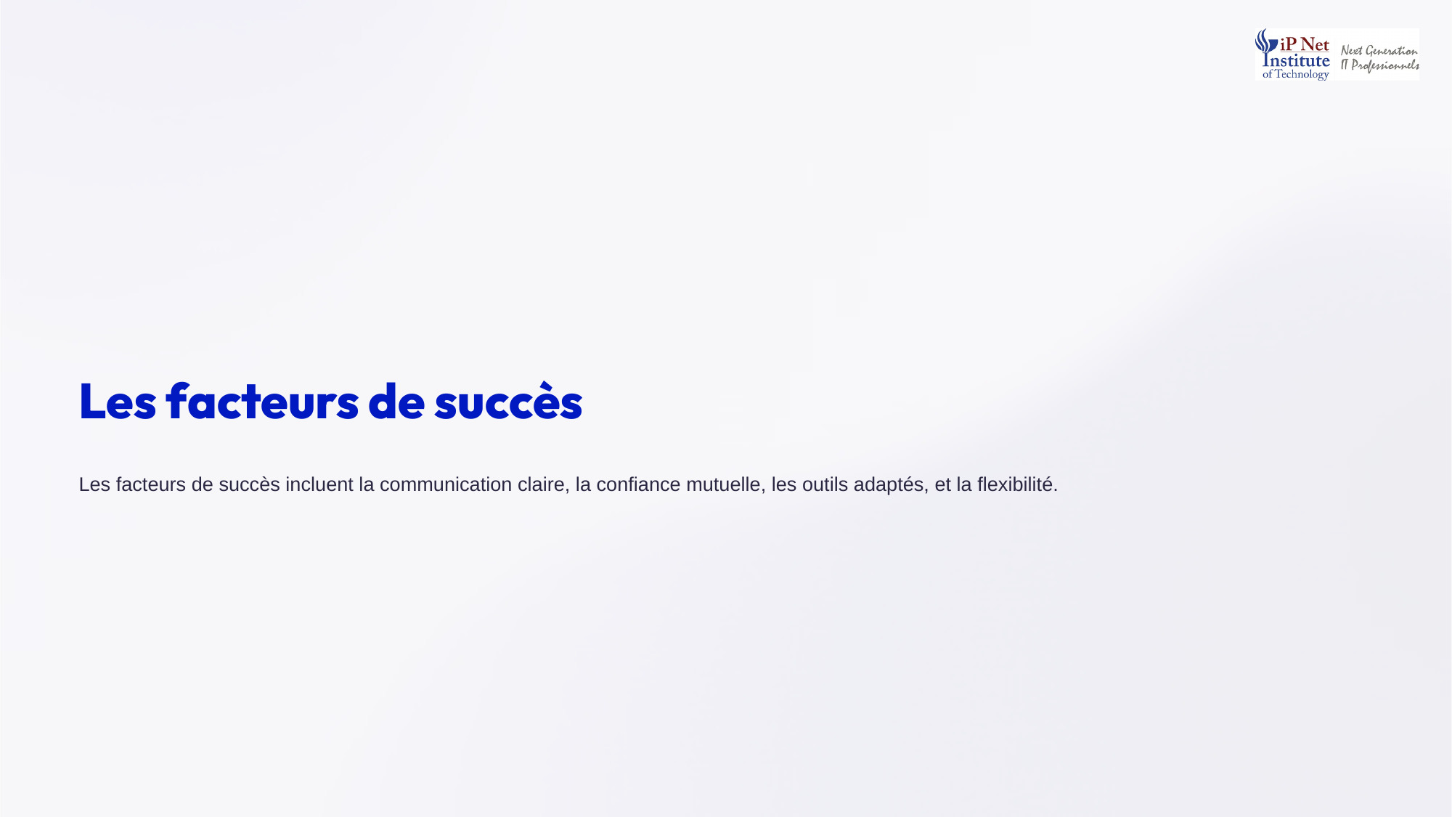
Notes:
Quels sont les facteurs de succès d'un projet à distance ? Ils sont quatre. Une communication claire, sans ambiguïté, qui précise toujours qui fait quoi et pour quand. Une confiance mutuelle, construite dans la durée et fondée sur le respect des engagements. Des outils adaptés, maîtrisés par tous. Et de la flexibilité, pour s'adapter aux contraintes de chacun. Quand ces quatre conditions sont réunies, une équipe dispersée peut être aussi performante qu'une équipe réunie. Voyons maintenant quelques exemples. Ils sont parlants.

Slide 27
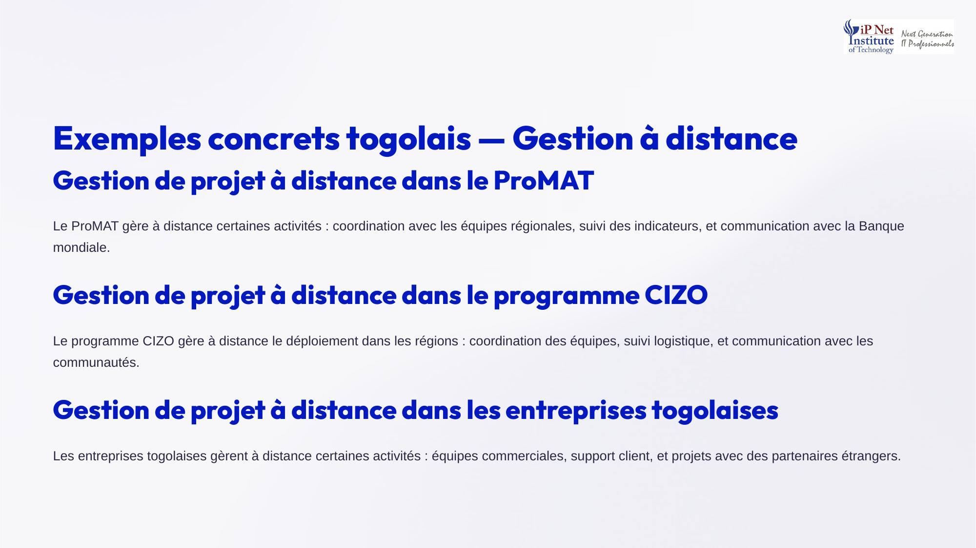
Notes:
Voyons des exemples togolais. Le ProMAT gère à distance plusieurs activités, comme la coordination avec ses équipes régionales, le suivi des indicateurs, et la communication avec la Banque mondiale. Le programme CIZO gère à distance le déploiement des kits dans les régions, la coordination des équipes, le suivi logistique, et la communication avec les communautés. Enfin, les entreprises togolaises gèrent à distance leurs équipes commerciales, leur support client, et des projets avec des partenaires étrangers. La distance n'empêche pas la réussite.

Slide 28
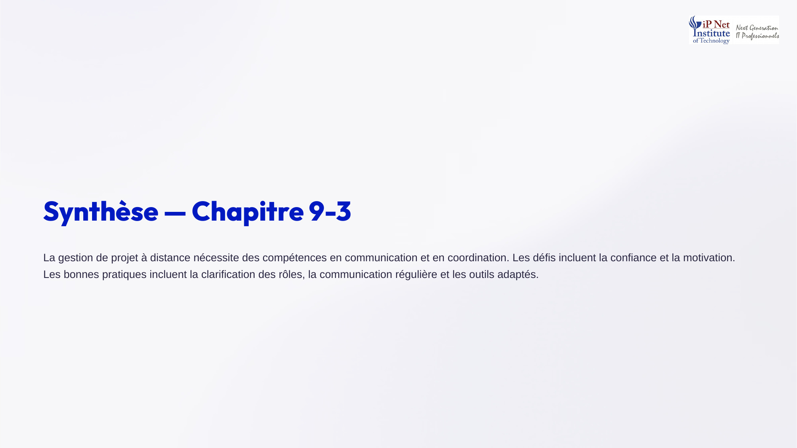
Notes:
Synthèse du chapitre. La gestion de projet à distance nécessite des compétences en communication et en coordination. Ses défis sont la coordination, la communication, la confiance, la motivation et le suivi de l'avancement. Ses outils sont les plateformes de gestion de projet, les outils de communication et la visioconférence. Et ses bonnes pratiques sont la clarification des rôles, la définition des objectifs, la communication régulière, la confiance et le suivi. Retenez qu'à distance, il faut tout expliciter. C'est la règle d'or.

Slide 29
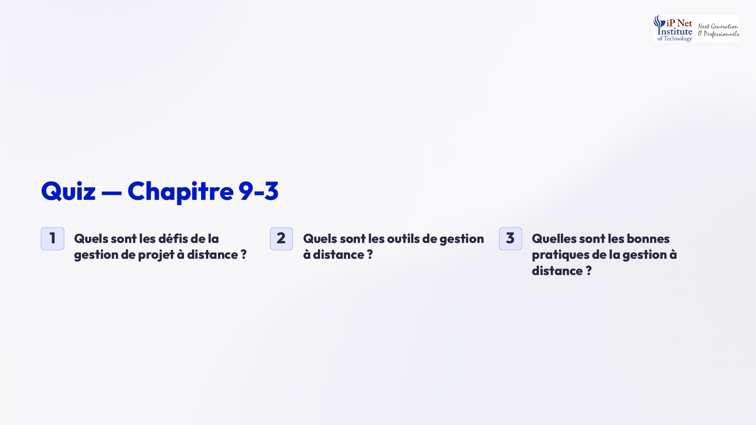
Notes:
Voici les réponses au quiz. Quels sont les défis de la gestion de projet à distance ? La coordination, la communication, la confiance, la motivation et la surveillance de l'avancement. Quels sont ses outils ? Les plateformes de gestion de projet comme Trello ou Asana, les outils de communication comme Slack ou Teams, et la visioconférence comme Zoom ou Google Meet. Et quelles sont ses bonnes pratiques ? Clarifier les rôles, définir les objectifs, communiquer régulièrement, instaurer la confiance et suivre l'avancement.

Slide 30
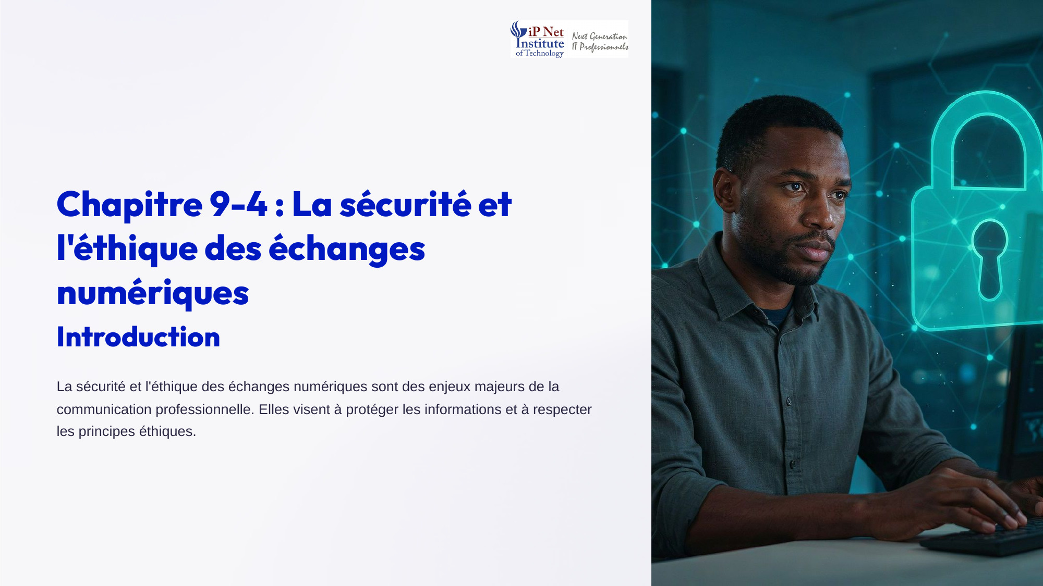
Notes:
Passons au quatrième et dernier chapitre, consacré à la sécurité et à l'éthique des échanges numériques. Ce sont des enjeux majeurs de la communication professionnelle. La sécurité vise à protéger les informations contre les attaques et les fuites. L'éthique vise à respecter des principes, comme la confidentialité et le respect de la vie privée. Un seul courriel mal sécurisé, ou un document confidentiel mal partagé, peut avoir des conséquences graves pour une organisation. Voyons d'abord les risques. Ils sont réels.

Slide 31
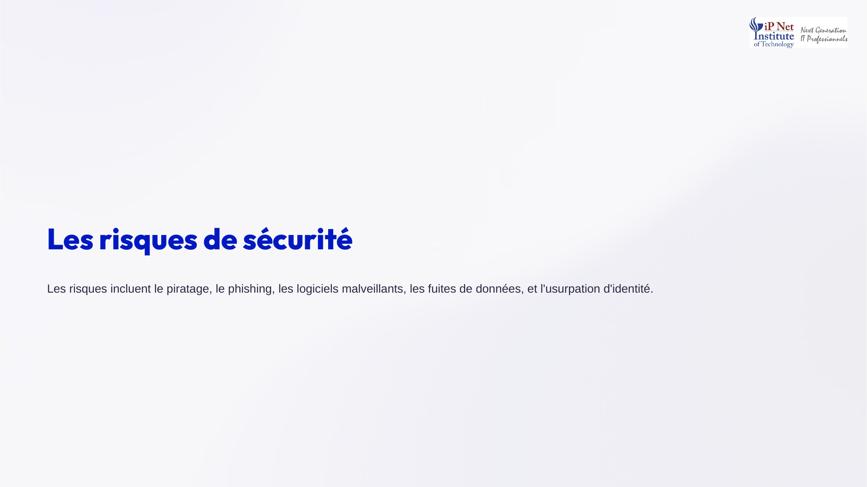
Notes:
Voici les principaux risques de sécurité. Le piratage, c'est-à-dire l'accès non autorisé à des systèmes ou à des comptes. Le phishing, ou hameçonnage, ces faux messages qui imitent une banque ou un collègue pour voler vos identifiants. Les logiciels malveillants, comme les virus, souvent cachés dans des pièces jointes. Les fuites de données, volontaires ou accidentelles. Et l'usurpation d'identité, quand quelqu'un se fait passer pour vous. Ces risques concernent toutes les organisations, quelle que soit leur taille. Personne n'est à l'abri.

Slide 32
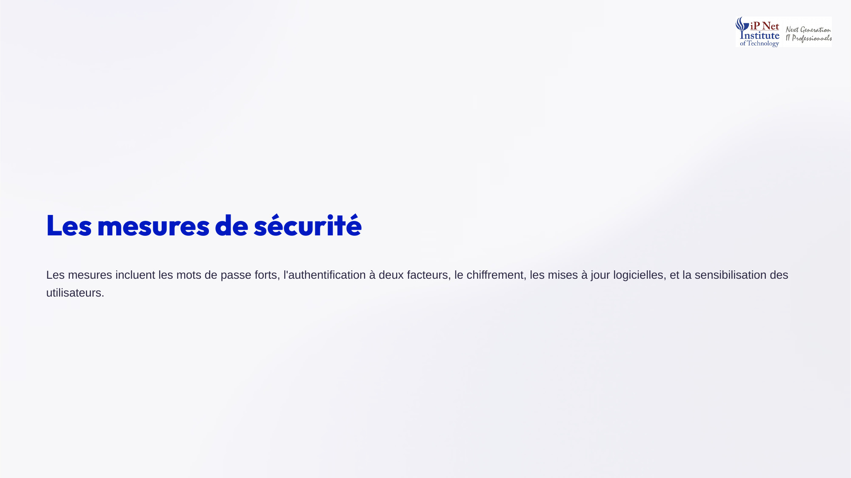
Notes:
Voici cinq mesures de sécurité. Utiliser des mots de passe forts, longs, et différents pour chaque compte. Activer l'authentification à deux facteurs, qui ajoute par exemple un code reçu par SMS. Utiliser le chiffrement, qui rend les données illisibles pour qui n'a pas la clé. Faire les mises à jour logicielles, qui corrigent les failles de sécurité. Et sensibiliser les utilisateurs, car l'erreur humaine est la première cause des incidents. La sécurité est l'affaire de tous. Appliquez-les dès aujourd'hui. Sans attendre.

Slide 33
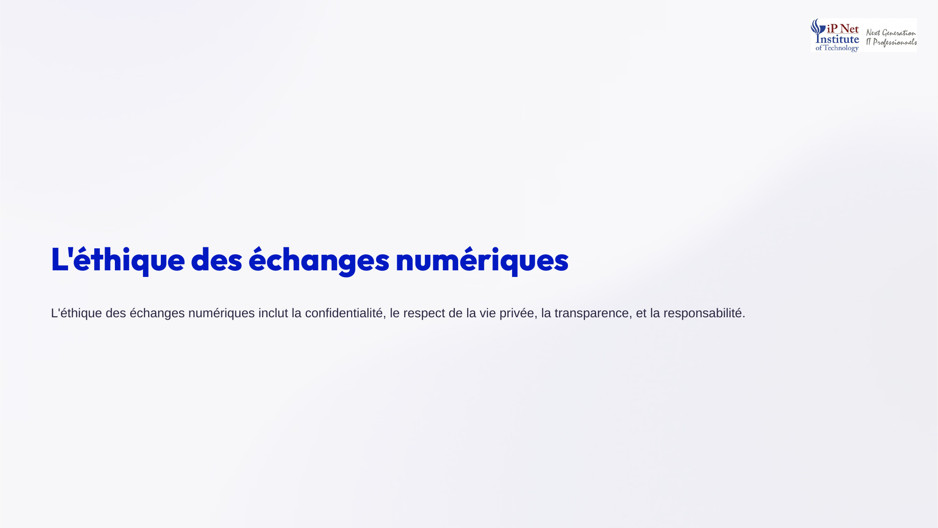
Notes:
L'éthique des échanges numériques repose sur quatre principes. La confidentialité, en ne partageant les informations qu'avec les personnes autorisées. Le respect de la vie privée, en protégeant les données personnelles des collègues, des clients et des bénéficiaires. La transparence, en étant honnête sur l'usage que l'on fait des données. Et la responsabilité, en assumant les conséquences de ses actes numériques. Par exemple, on ne transfère jamais un message privé sans l'accord de son auteur. L'éthique numérique est l'affaire de tous.

Slide 34
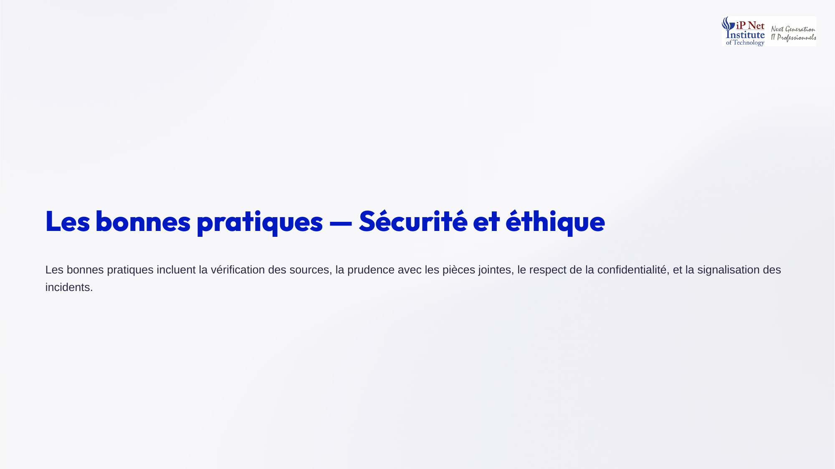
Notes:
Voici quatre bonnes pratiques de sécurité et d'éthique. Vérifier les sources, avant de croire ou de partager une information. Être prudent avec les pièces jointes et les liens, surtout lorsqu'ils viennent d'un expéditeur inconnu ou d'un message inhabituel. Respecter la confidentialité des informations. Et signaler rapidement les incidents, comme un message suspect ou un ordinateur infecté. Petit quiz. Un courriel urgent vous demande votre mot de passe, que faire ? Ne jamais répondre, et le signaler. Bravo si vous aviez trouvé.

Slide 35
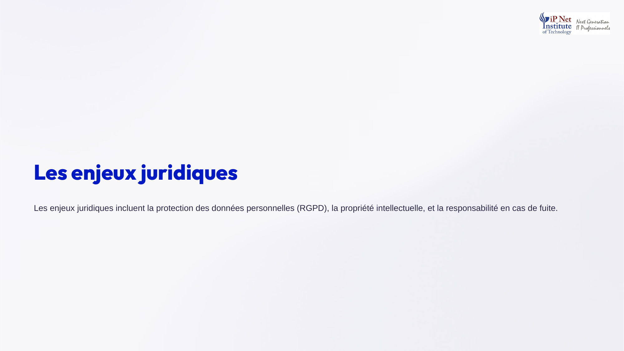
Notes:
Les échanges numériques ont aussi des enjeux juridiques. La protection des données personnelles, encadrée en Europe par le RGPD, le règlement général sur la protection des données, qui s'applique dès que l'on traite des données de personnes situées en Europe. Le Togo dispose lui aussi de sa propre législation sur les données personnelles. Il faut aussi respecter la propriété intellectuelle, comme les droits d'auteur. Et en cas de fuite, la responsabilité de l'organisation peut être engagée. Renseignez-vous sur les règles applicables à votre organisation.

Slide 36
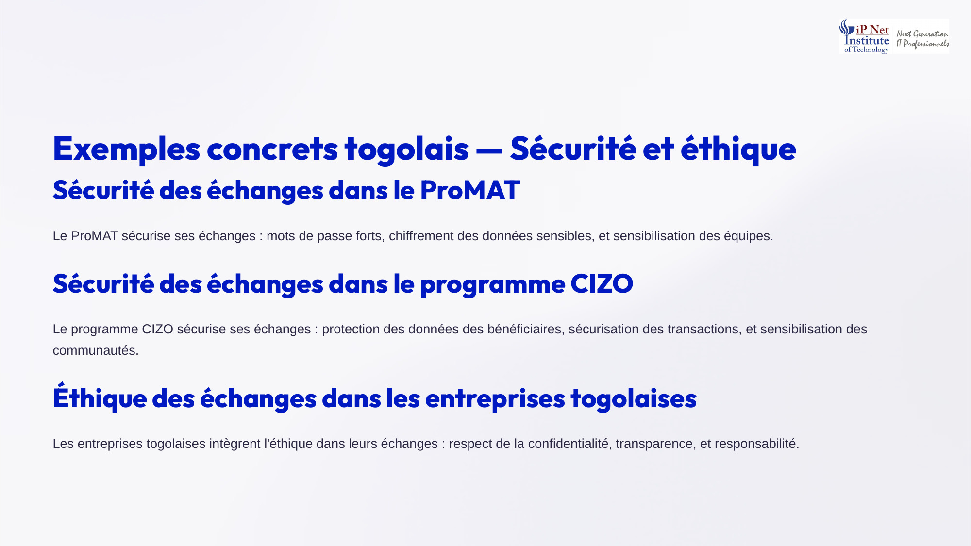
Notes:
Voyons des exemples togolais. Le ProMAT sécurise ses échanges grâce à des mots de passe forts, au chiffrement des données sensibles, et à la sensibilisation de ses équipes. Le programme CIZO protège les données de ses bénéficiaires, sécurise les transactions, notamment les paiements, et sensibilise les communautés. Enfin, les entreprises togolaises intègrent l'éthique dans leurs échanges numériques, avec le respect de la confidentialité, la transparence et la responsabilité. La protection des données est une marque de respect. Ce sont de bons exemples.

Slide 37
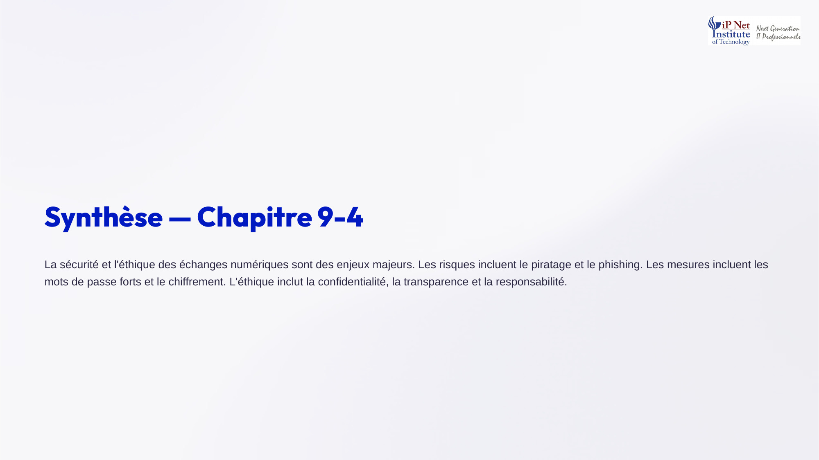
Notes:
Synthèse du chapitre. La sécurité et l'éthique des échanges numériques sont des enjeux majeurs. Les risques incluent le piratage, le phishing, les logiciels malveillants, les fuites de données et l'usurpation d'identité. Les mesures de sécurité incluent les mots de passe forts, l'authentification à deux facteurs, le chiffrement, les mises à jour, et la sensibilisation. Et l'éthique repose sur la confidentialité, le respect de la vie privée, la transparence et la responsabilité. Ce sont des réflexes à adopter. Adoptez-les.

Slide 38
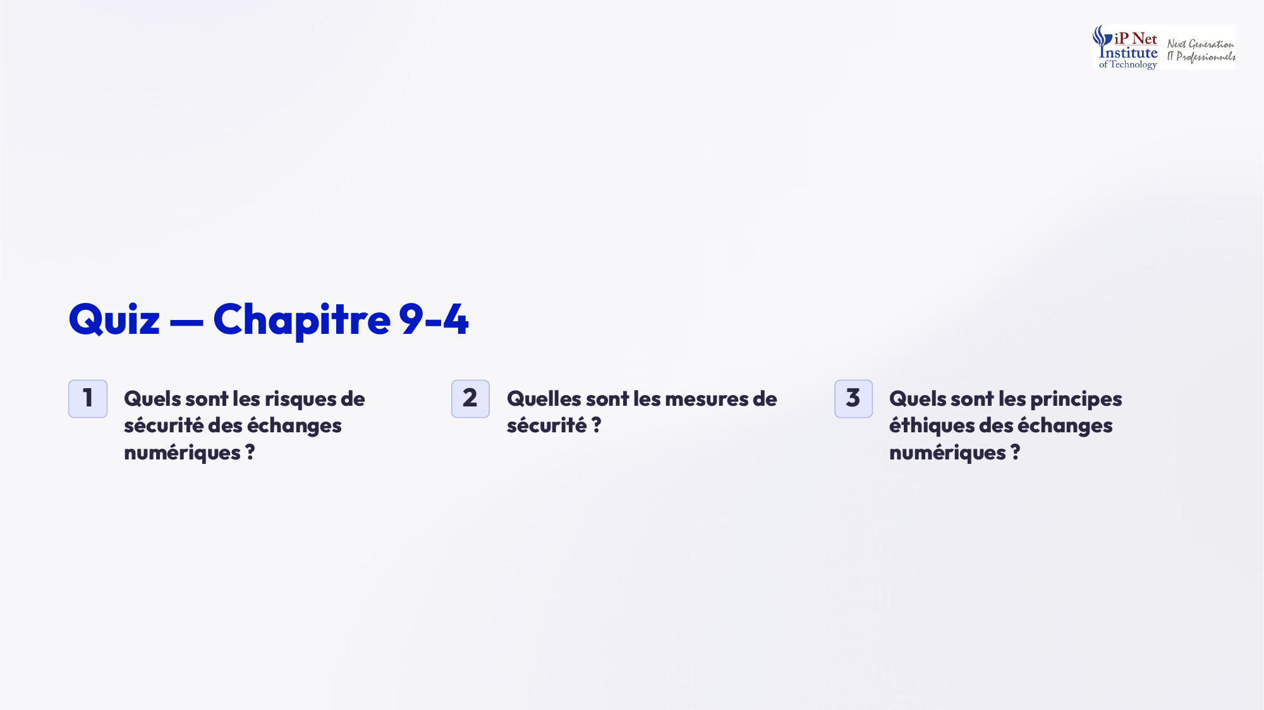
Notes:
Voici les réponses au quiz. Quels sont les risques de sécurité des échanges numériques ? Le piratage, le phishing, les logiciels malveillants, les fuites de données et l'usurpation d'identité. Quelles sont les mesures de sécurité ? Les mots de passe forts, l'authentification à deux facteurs, le chiffrement, les mises à jour logicielles et la sensibilisation des utilisateurs. Et quels sont les principes éthiques ? La confidentialité, le respect de la vie privée, la transparence et la responsabilité. Bravo pour votre attention.

Slide 39
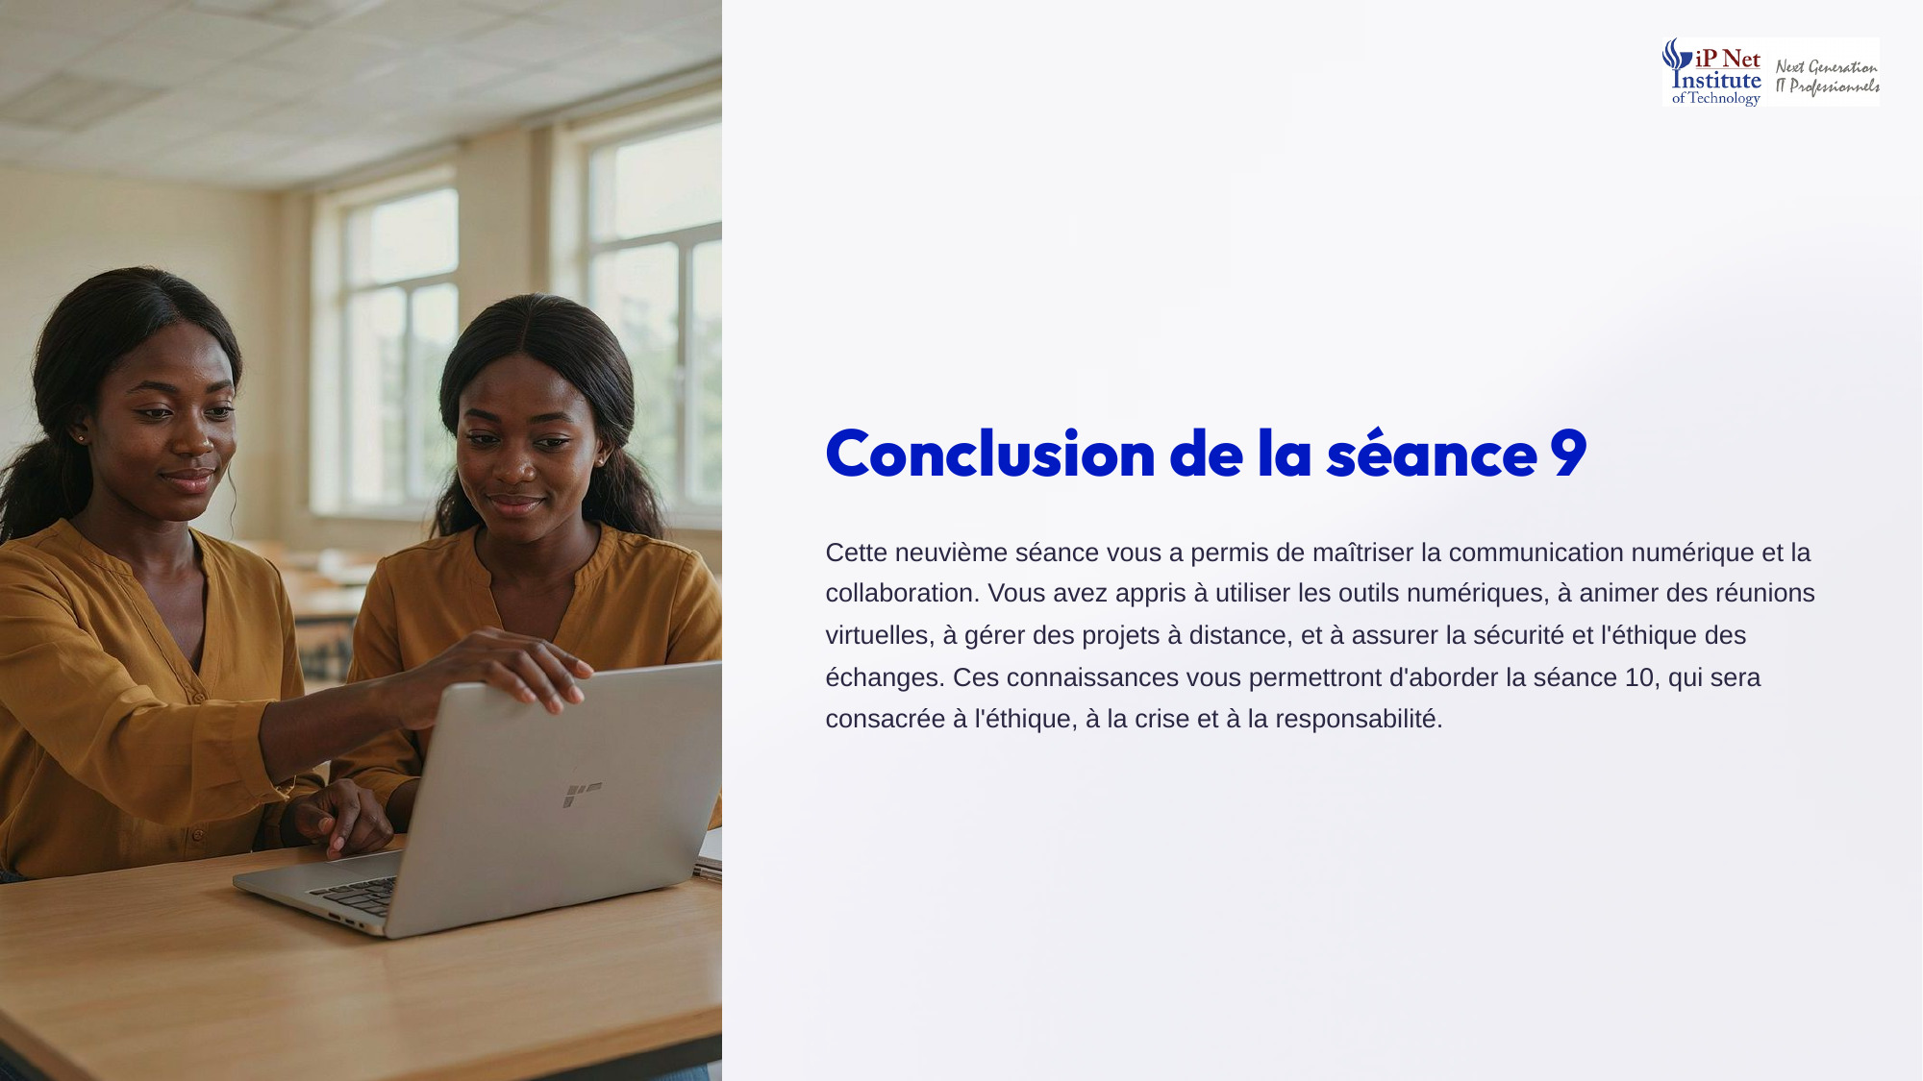
Notes:
Concluons cette neuvième séance. Vous maîtrisez désormais les bases de la communication numérique et de la collaboration. Vous savez utiliser les outils numériques, animer des réunions virtuelles, gérer des projets à distance, et assurer la sécurité et l'éthique des échanges. La séance dix sera consacrée à l'éthique, à la communication de crise et à la responsabilité. Nous y aborderons notamment la communication de crise, essentielle pour toute organisation. Merci pour votre attention, et à très bientôt.

